Slide 1
测试类型

Slide 2
目录
Chapter 1 功能测试
Chapter 2 UI测试
Chapter 3 性能测试
Chapter 4 安全性测试
Chapter 5 兼容性测试
Chapter 6 可靠性测试
Chapter 7 易用性测试
Chapter 8 安装卸载测试

Slide 3
1、功能测试
根据产品特性、操作描述和用户方案，测试一个产品的特性和可操作行为以确定它们满足设计需求。
本地化软件的功能测试，用于验证应用程序或网站对目标用户能正确工作。使用适当的平台、浏览器和测试脚本，以保证目标用户的体验将足够好，就像应用程序是专门为该市场开发的一样。
功能测试是为了确保程序以期望的方式运行而按功能要求对软件进行的测试，通过对一个系统的所有的特性和功能都进行测试确保符合需求和规范。
确认各个功能是否实现完善，是否和需求相符。例如菜单、工具栏、快捷键、链接、触发键等的功能。
容错测试:验证输入的数据长度、数据类型、非法操作等
接口测试:也叫业务流程测试，包括功能模块之间、模块与模块之间、子系统之间，各项数据流的正确性。

Slide 4
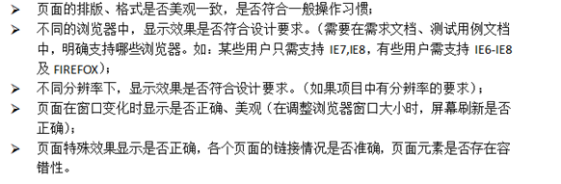
2、UI测试
什么是UI测试？
UI测试指的是用户界面测试。
UI设计则是指对软件的人机交互、操作逻辑、界面美观的整体设计。
UI测试哪些方面：
1、页面布局

Slide 5
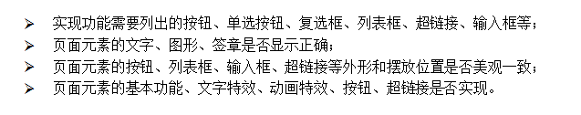
2、UI测试
2、页面元素
3、页面控件
  翻页控件
  提示框控件
  文本框控件：系统统一控件风格

Slide 6
3、性能测试
确认系统的性能级别和承受压力的能力。
负载测试(压力测试、容量测试)
  压力测试即就是大用户测试(针对B/S而言)
  容量测试即就是大数据量测试
并发测试：指多个用户在同一时间对同一条数据的删除或者修改等处理
稳定性测试：例如，1小时触发600条信息，那么8个、10个小时等发信息的条数测试
恢复测试：突然断电、断网(系统触发正常启动;数据包要在断电的地方继续进行处理)
配置测试：为了获得最佳配置、最低配置等的参数，而进行的测试

Slide 7
4、安全性测试
安全性测试侧重于安全性的两个关键方面：
应用程序级别的安全性，包括对数据或业务功能的访问，应用程序级别的安全性可确保：在预期的安全性情况下，主角只能访问特定的功能或用例，或者只能访问有限的数据。例如，可能会允许所有人输入数据，创建新账户，但只有管理员才能删除这些数据或账户。如果具有数据级别的安全性，测试就可确保“用户一” 能够看到所有客户消息（包括财务数据），而“用户二”只能看见同一客户的统计数据。
系统级别的安全性，包括对系统的登录或远程访问。
系统级别的安全性可确保只有具备系统访问权限的用户才能访问应用程序，而且只能通过相应的网关来访问。

Slide 8
5、兼容性测试
确认软件在不同的系统环境下可运行，或网页不同的浏览器、不同分辨率的环境下可运行。

Slide 9
6、可靠性测试
软件可靠性是软件系统在规定的时间内以及规定的环境条件下，完成规定功能的能力。一般情况下，只能通过对软件系统进行测试来度量其可靠性。

Slide 10
7、易用性测试
易用性测试是指用户使用软件时是否感觉方便，比如是否最多点击鼠标三次就可以达到用户的目的。
易用性和可用性存在一定的区别，可用性是指是否可以使用，而易用性是指是否方便使用。
易用性（Usability）是交互的适应性、功能性和有效性的集中体现。
在 2003 年颁布的 GB/T16260-2003(ISO 9126-2001) 《软件工程 产品质量》质量模型中，提出易用性包含: 易理解性、易学习性和易操作性；(即易用性是指在指定条件下使用时，软件产品被理解、学习、使用和吸引用户的能力) 。
（1）易理解性；（2）易学习性；（3）易操作性；（4）吸引性；（5）依从性。
依从性,就是指软件产品遵循与功能性相关的标准、约定或法规以及类似规定的能力,这些标准要考虑国际标准、国家标准、行业标准、企业内部规范等

Slide 11
8、安装卸载
安装测试和反安装测试:确认软件的安装和卸载过程。
安装
1、正常安装。
2、安装过程中中断：断电、断网、闹钟、来电等。
3、安装过程中异常终止：没有电自动关机。
测试目的：检查能否正常安装，出现中断时有对应的处理机制，异常终止时不影响系统和下次再次安装。
卸载
1、正常卸载
2、卸载中断
3、卸载异常终止
测试目的：检查正常卸载，出现中断时的处理机制，异常终止时不影响下次卸载。

Slide 12

？FAQ？
Thanks&Best wishes for you!
多动脑 勤动手 定成功

